Slide 1


AJ2 – Programação OO e UML com Java
Classes Abstratas e Interfaces
Daniel Melo
12 99179-0361
danielmelo131@gmail.com

Slide 2
Classes Abstratas
Introdução
Reaproveitamento de código;
Herança
Reaproveitamento de atributos e métodos da superclasse;
Em alguns casos apenas parte das funcionalidades são descritas na superclasse;
Em outros é necessário criar um contrato de alto nível para interação, definindo apenas:
  nomes de métodos;
  lista de parâmetros;
  valores de retorno;
  sem detalhes da implementação.

Slide 3
Classes Abstratas
Modificador abstract
pode ser utilizado em classes e métodos;
indica que uma classe não pode ser instanciada, mas apenas estendida;
Sintaxe para declaração de classes abstratas:
  abstract class nomeDaClasse {}
a classe abstrada não precisa ter métodos abstratos;
se a classe tiver pelo menos 1 métodos abstrato, será obrigatoriamente declarada como abstrata;
Ver código 10.1 e 10.4, pág 208 a 209

Slide 4
Classes Abstratas
Métodos abstratos
indica que mais de uma solução técnica pode ser adotada;
só podem existir dentro de classes abstratas;
devem ser implementados nas subclasses não-abstratas;
são utilizados para definir contratos de comportamento, garantindo que serão implementados nas classes filhas;
declara-se apenas suas estrutura;
não se declara corpo de instruções;
finaliza a declaração com ponto e virgula (;)
Ver código 10.5 e 10.8, pág 212 a 213

Slide 5
Classes Abstratas
Métodos abstratos
abstract class Animal { }
Subclasses
Animal

Slide 6
Classes Abstratas
abstract class Animal
abstract String falar();
String falar()
return Auuu
String falar()
return Muuu
String falar()
return Graaau

Slide 7
Classes Abstratas
abstract em UML
Animal
- nome: String
- tipo: String
+ falar(): String
+ getNome(): String
+ getTipo(): String
Ver diagrama 10.1, pág 214

Slide 8
Classes Abstratas
Erros comuns
Declarar métodos abstratos e não declarar a classe como abstrata;
Declarar métodos abstratos com a implementação vazia em vez de terminados com ponto e virgula (;)
Implementar o métodos na subclasse sem respeitar a assinatura definida na superclasse;
Ver códigos 10.9 a 10.11, págs 215 a 217

Slide 9
Classes Abstratas
Erros comuns
Laboratório pág. 218
Ver códigos 10.9 a 10.11, págs 215 a 217

Slide 10
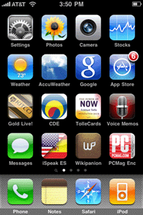
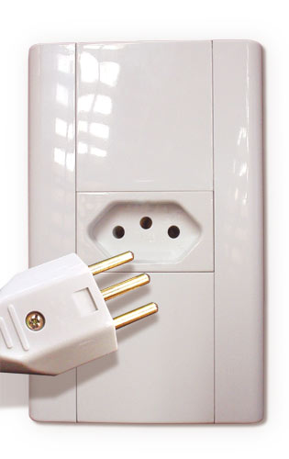
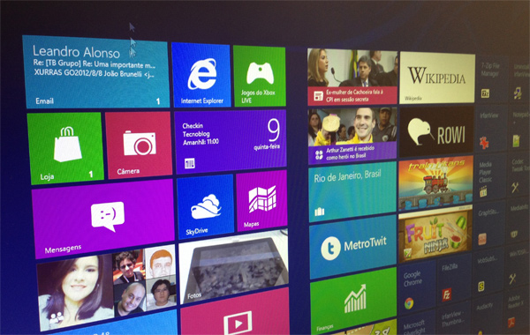
Interfaces
Conceito
De uma forma geral, interfaces definem um contrato para comunicação entre dois elementos.
usuário X sistema operacional;
computador X periféricos;

Slide 11
Interfaces
Definindo uma interface
Em java, uma interface define um contrato de comunicação entre classes;
Uma interface define quais métodos devem estar presentes em uma determinada classe;
Sintaxe para declaração de interfaces
  <modificadores> interface nomeDaInterface {
    //definição de constantes
    //definição de métodos abstratos
}
A interface é um protótipo de classe, semelhante a classe abstrata;

Slide 12
Interfaces
Definindo uma interface
Métodos
  Apenas métodos abstratos;
  Não é necessário utilizar o modificador abstract;
  Todos os métodos são abstract por default;
  Todos os métodos são public;
  Os únicos modificadores permitidos são: public e abstract;
Atributos
  Apenas atributos públicos e explicitamente inicializados;
  Não há restrição para utilização do moficador static ou final;
  Todos final e static por default;
Ver código 10.12, págs 223

Slide 13
Interfaces
Implementando uma interface
Utiliza-se a instrução implements;
Obrigatório implementar todos os métodos definidos pela interface;
Respeitar a assinatura do método;
Sintaxe para implementação de interfaces
  class NomeDaClasse implements NomeDaInterface { }
É possível implementar mais de uma interface em casa classe;
Uma classe abstrata pode implementar uma interface sem implementar todos os seus métodos;
Ver códigos 10.13 a 10.17, págs 225 a 228

Slide 14
Interfaces
Estendendo uma interface
Uma interface pode ser estendida por outras;
A classe que implementar a interface filha deverá implementar todos os métodos definidos nas duas interfaces;
Ver códigos 10.18 e 10.19, págs 229 e 230

Slide 15
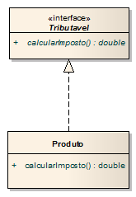
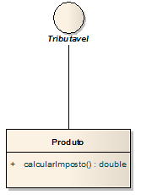
Interfaces
Representando uma interface na UML

Slide 16
Interfaces
Definindo uma interface
Classe Abstrata X Interface
  uma classe abstrata pode definir métodos concretos;
  uma interface só pode definir métodos abstratos;
O objetivo de uma interface é apenas definir o comportamento (método) desejado em termos de entradas (parâmetros) e saídas (valores de retorno);
Uma classe que implementa uma interface é obrigada a criar implementações para os métodos da interface;

Slide 17
Interfaces
Erros Comuns
Método não implementado;
Ausência do modificador public na implementação do método;
Instanciação de interface;
Terminar a definição do método com {} ao invés de (;)
Ver códigos 10.20 e 10.23, págs 234 a 238

Slide 18
Interfaces
Laboratório pág. 239
OCJP Question pág. 241

